Slide 1
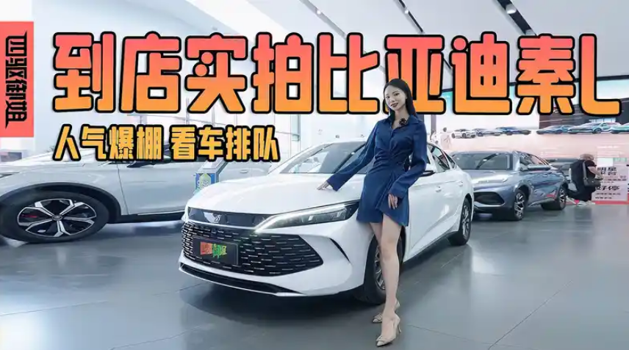
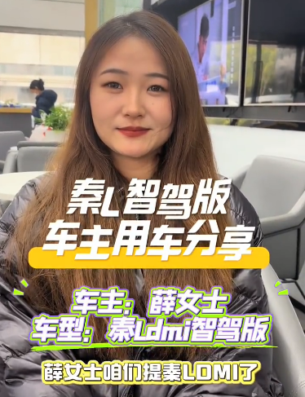
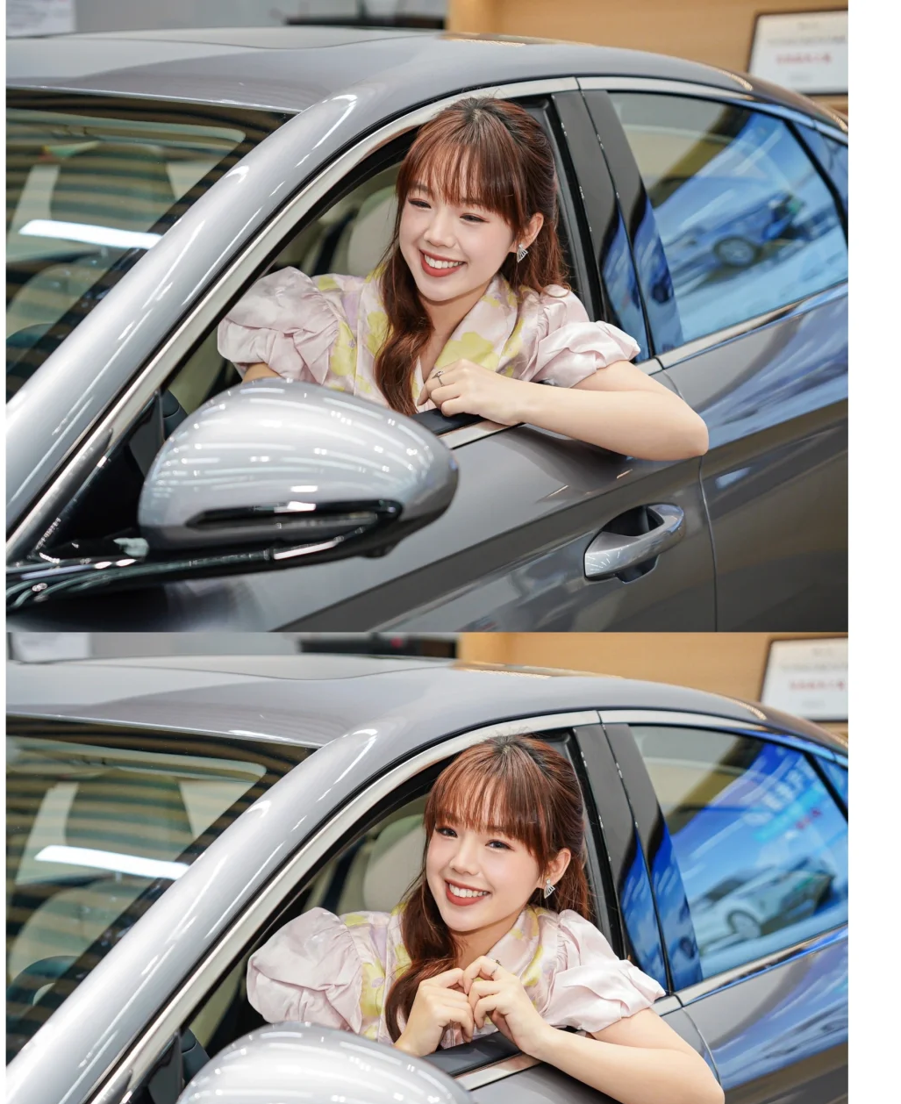
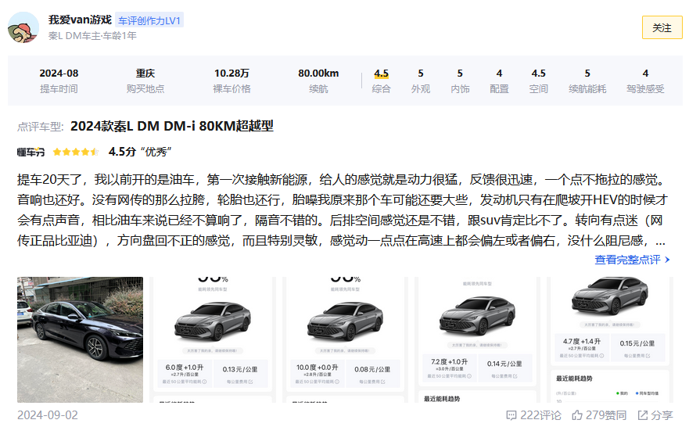






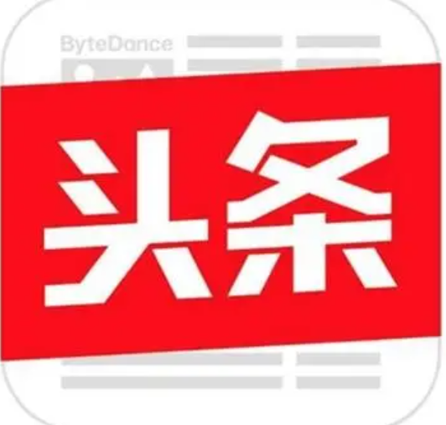
执行规划
/用真实用户和真实场景构建信任闭环，塑造典型车主画像，促使观望者“随大流”下单/
*部分创意示例
到店盛况实录
典型车主故事
提车用车矩阵
以线下火爆场景促传播
以用车故事建立情感连接
从车主观望、下定到提车过程打造深度口碑
图文报道/短视频
图文/Vlog
口碑帖
《秦L到店实拍，现场人气火爆，咨询下单不断》
《都市通勤最优解：秦L的高颜值与自动泊车如何征服我？》
《秦L深度体验报告：“工业奇迹”是否名副其实？》
评论铺设：【用户视角证火爆】
——“昨天去秦L店门口试驾，排长队，这人气堪比明星演唱会！”
评论铺设：【车主心路证信任】
——“从日系换到秦L，现在开了一个月彻底服了！智能系统越用越顺手，这份信任是用实力换来的”
评论铺设：【真实体验强口碑】
——“实测秦L市区通勤百公里2.8个油，以前每周跑加油站，现在一个月去一次！”
铺设平台：社媒平台50%——微博、抖音、小红书；资讯平台30%——今日头条；垂媒平台20%——懂车帝、汽车之家

